Slide 1
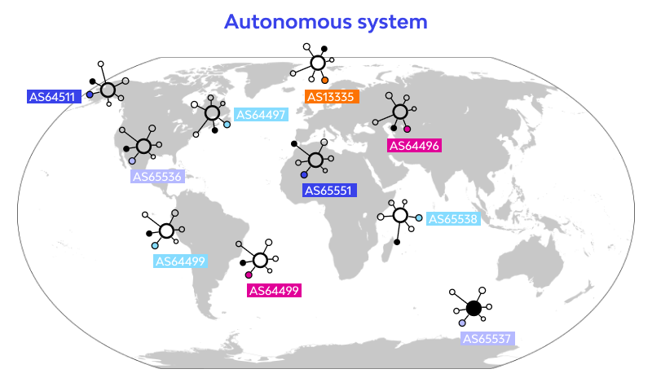
TC 3003B Implementación de redes de área amplia
BGP (Border Gateway Protocol)
ITESM Campus Querétaro

Slide 2
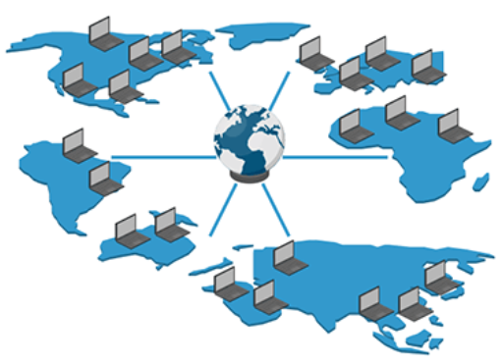
TC 3003B Implementación de redes de área amplia
BGP (Border Gateway Protocol)
ITESM Campus Querétaro

Slide 3
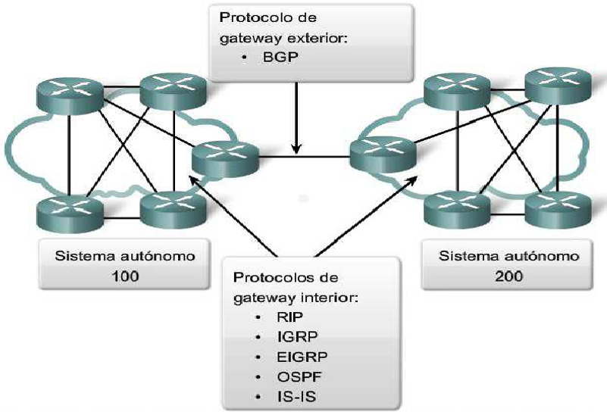
Protocolos de ruteo interior
Interior Gateway Protocol (IGP)
Son los protocolos de ruteo que operan dentro de una organización (sistema autónomo).
Por ejemplo: RIPv1, IGRP, EIGRP, OSPF, IS-IS.

Slide 4
Protocolos de ruteo exterior
Exterior Gateway Protocol (EGP)
Son los protocolos de ruteo que intercambian información de ruteo entre distintos sistemas autónomos, como ISP.
Ejemplo: BGP (Border Gateway Protocol).

Slide 5
Protocolos de ruteo interior vs exterior
Mientras que los protocolos de ruteo interior (IGP) son usados para rutear dentro de una organización, los protocolos de ruteo exterior (EGP) son usados para rutear entre las organizaciones y en estos días BPG es realmente el único protocolo de ruteo exterior (EGP) en uso.

Slide 6
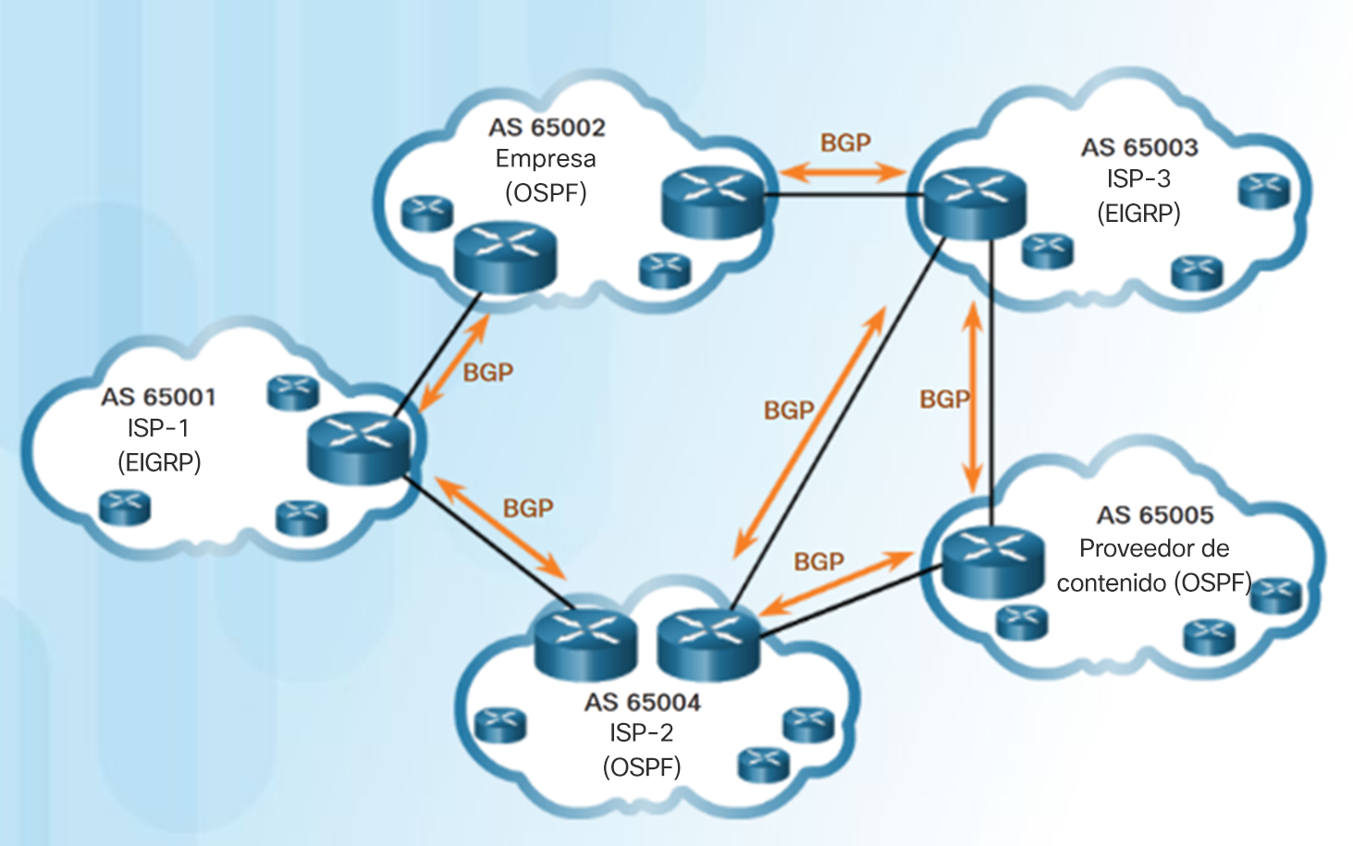
Border Gateway Protocol (BGP)
El protocolo de gateway fronterizo (BGP) es un protocolo de ruteo exterior.
Se asigna a cada Sistema Autónomo (AS) un número AS de 16 o 32 bits único que lo identifica de manera única en Internet.

Slide 7
Border Gateway Protocol (BGP)
Sistema Autónomo (AS)
BGP es el pegamento que une a Internet. Es uno de los pilares de Internet. Se dice que BGP, NAT y DNS son los protocolos que han permitido que Internet tenga este crecimiento que hemos visto hasta nuestros días.
Permite intercambiar información de enrutamiento entre distintos sistemas autónomos sin depender de las métricas. BGP hace anuncios entre los routers que están en las fronteras de las organizaciones, por eso es border (frontera) Gateway (router) protocol.
Sistema autónomo es un número de 16 o 32 bits, originalmente era de 16 pero ya nos los acabamos. Es un número homologado asignado por una autoridad de registro que identifica a un grupo de routers y redes administradas bajo una misma política. Este número se asigna a alguien como un proveedor de servicio. Cuando yo me conecto con ese proveedor voy a formar parte de ese sistema autónomo. Dentro de un sistema autónomo sabemos que hay tales redes que están siendo anunciadas a través de BGP al resto de Internet.
El principal objetivo de bgp es permitir que cada sistema autónomo anuncie sus rutas a través de las conexiones bgp al resto de Internet.

Slide 8
Border Gateway Protocol (BGP)
BGP se utiliza cuando un AS tiene conexiones a sistemas autónomos múltiples. Esto se conoce como “conexión múltiple”.

Slide 9
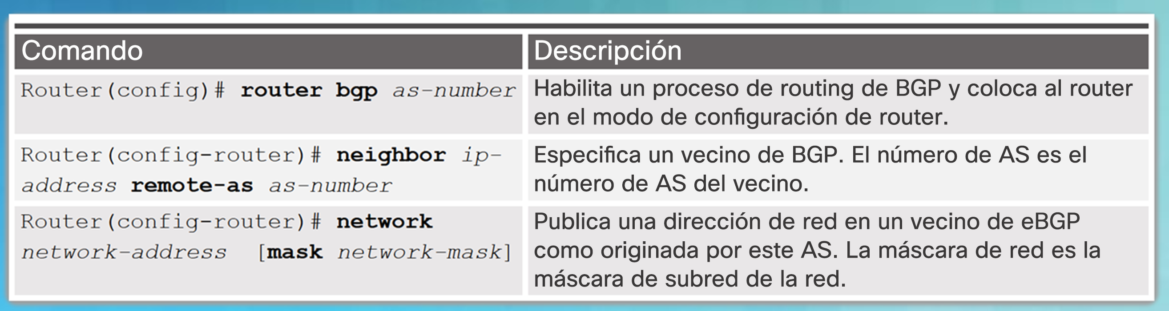
Pasos para configurar BGP
Para implementar BGP:
Habilitar el ruteo BGP.
Configurar vecinos BGP (interconexión).
Publicar las redes que se originan de este AS. (Definimos que redes queremos anunciar en bgp)

Slide 10
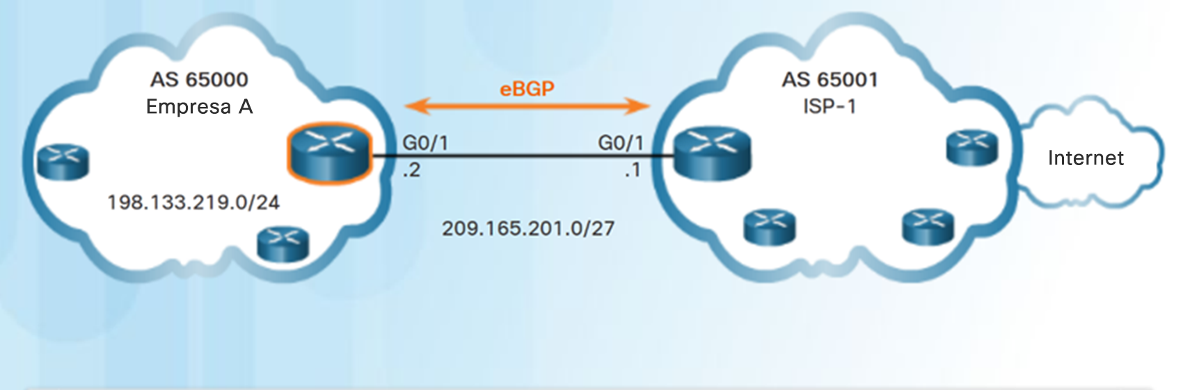
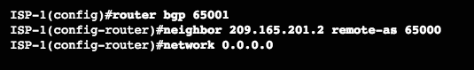
Ejemplo de configuración de BGP
Habilita el ruteo BGP
Define BGP como el protocolo de ruteo IP. Habilita BGP e identifica el número de AS.
router bgp as-number
as-number Es el número de sistema autónomo de mi router.

Slide 11
Ejemplo de configuración de BGP
Define vecinos BGP
Identificar el ruteador vecino con el que establecerá una sesión BGP. Identifica el par de BGP y su número de AS.
router neighbor ip-address remote-as as-number
ip-address Es la dirección de destino (next-hop) del par BGP.
as-number Es el número de sistema autónomo del vecino BGP.
Empresa-A(config)#router bgp 65000
Empresa-A(config-router)#neighbor 209.165.201.1 remote-as 65001
Empresa-A(config-router)#network 198.133.219.0 mask 255.255.255.0

Slide 12
Ejemplo de configuración de BGP
Define vecinos BGP
router neighbor ip-address remote-as as-number
ip-address Es la dirección de destino (next-hop) del par BGP.
as-number Es el número de sistema autónomo del vecino BGP.
Empresa-A(config)#router bgp 65000
Empresa-A(config-router)#neighbor 209.165.201.1 remote-as 65001
Empresa-A(config-router)#network 198.133.219.0 mask 255.255.255.0

Slide 13
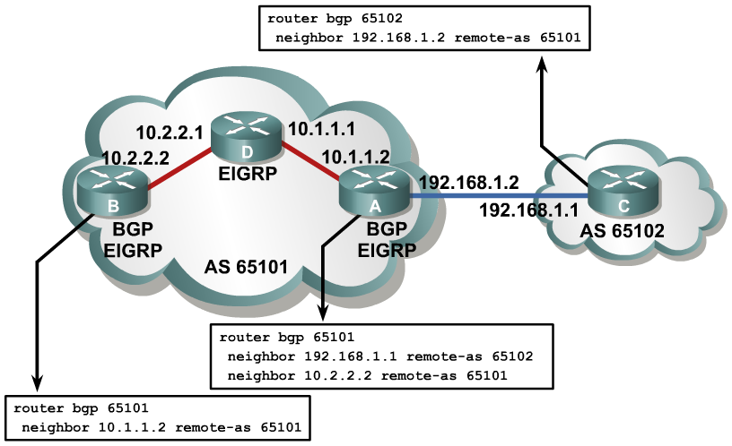
Ejemplo de configuración de BGP
BGP neighbor command
Ya con esto tenemos intercambio de rutas entre el router C, A y B. Esta es la mínima configuración que ocupamos para bgp. Esto solo establece las adyacencias.
El comando neighbor le dice al router C, vas a intentar establecer una conexión tcp hacia el router A con la dirección del router A y le ponemos el número de AS remoto.
En el router A, debe haber un comando reciproco. Hasta que ponga los dos comandos se establece la conexión. RA tiene un vecino interno que es B.
Notes:
Example: BGP neighbor Command
In this figure, router A in AS 65101 has two neighbor statements. Router A knows that router C (neighbor 192.168.1.1 remote-as 65102) is an external neighbor because AS 65102 in the neighbor statement for router C does not match the autonomous system number of router A, which is AS 65101. Router A can reach AS 65102 via 192.168.1.1, which is directly connected to router A.
Neighbor 10.2.2.2 (router B) is in the same autonomous system as router A; the second neighbor statement on router A defines router B as an IBGP neighbor.
AS 65101 runs Enhanced Interior Gateway Routing Protocol (EIGRP) between all internal routers. Router A has an EIGRP path to reach IP address 10.2.2.2. As an IBGP neighbor, router B can be multiple routers away from router A.

Slide 14
Ejemplo de configuración de BGP
Publica las redes que se originan de este AS
Introduce la dirección de red en la tabla de BGP local. Identifica que red va a ser anunciada por medio de bgp. El protocolo se activa vecino por vecino. El comando network se refiere a qué redes vas a inyectar a la tabla de ruteo global de bgp. Pero es necesario que la ruta exista en mi tabla de ruteo, antes de que bgp la pueda inyectar.
network network-address [mask network-mask]
Empresa-A(config)#router bgp 65000
Empresa-A(config-router)#neighbor 209.165.201.1 remote-as 65001
Empresa-A(config-router)#network 198.133.219.0 mask 255.255.255.0

Slide 15
Verificación de BGP
Estos son los tres comandos para verificar BGP:
sh ip route
show ip bgp
show ip bgp summary

Slide 16
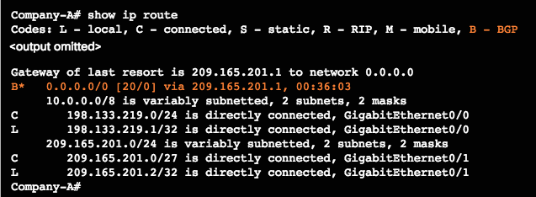
Verificación de BGP
sh ip route
Company-A
0.0.0.0

Slide 17
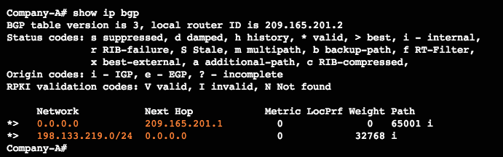
Verificación de BGP
show ip bgp
Despliega el contenido de la tabla de ruteo de bgp.
Company-A
0.0.0.0

Slide 18
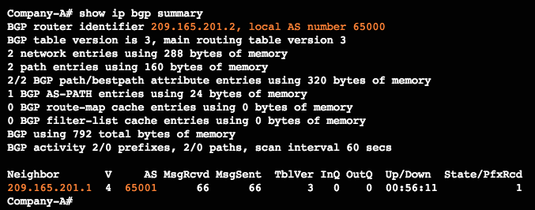
Verificación de BGP
show ip bgp summary
Nos muestra las relaciones de adyacencia que tenemos establecidas.
Company-A
Versión 4 Número de sistema autónomo del vecino

Slide 19
Ejemplo de configuración de BGP
El comando de configuración global router bgp as-number habilita BGP e identifica el número de AS.
El comando de configuración del router neighbor ip-address remote-as as-number identifica el par de BGP y su número de AS.
El comando de configuración del router network network-address [mask network-mask] introduce la dirección de red en la tabla de BGP local.
Nota: la dirección de red usada en el comando “network” no tiene que ser una red conectada directamente.
Company-A(config)#router bgp 65000
Company-A(config-router)#neighbor 209.165.201.1 remote-as 65001
Company-A(config-router)#network 198.133.219.0 mask 255.255.255.0

Slide 20
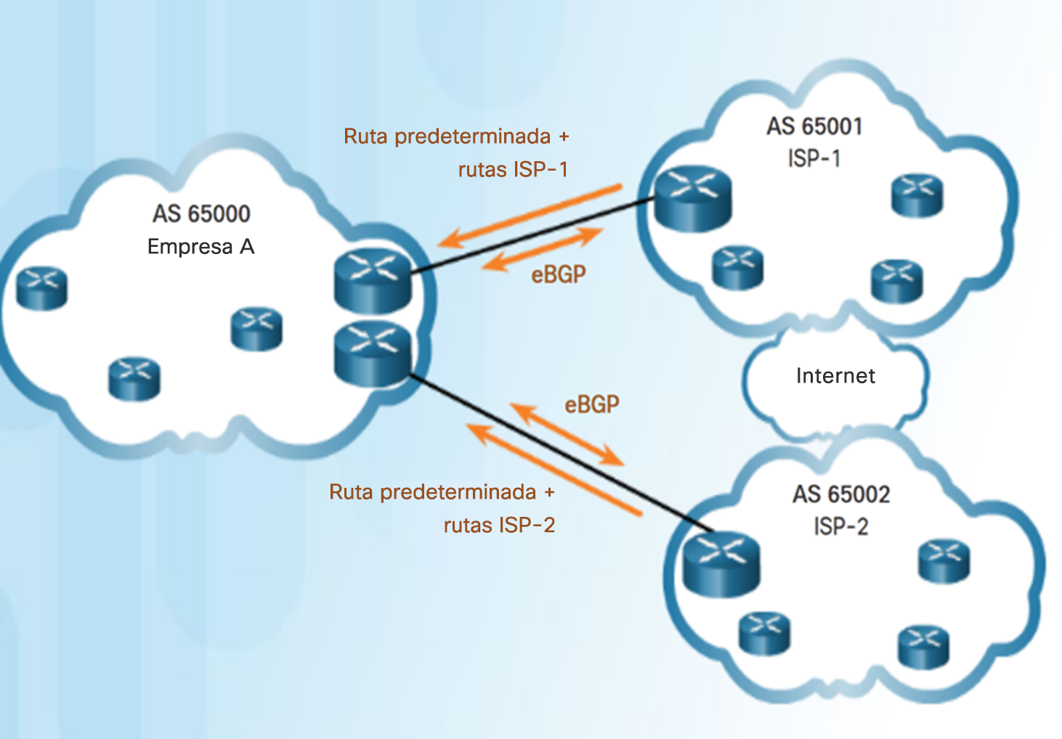
Consideraciones de diseño de BGP Opciones de BGP
Existen tres maneras comunes mediante las cuales una organización puede implementar el BGP en un entorno de conexión múltiple:
Solo ruta predeterminada
Ruta predeterminada y rutas del ISP
Todas las rutas de Internet (esto incluiría rutas a más de 550 000 redes)
Notes:
3.5 – eBGP
3.5.2 – Consideraciones de diseño del BGP
3.5.2.3 – Opciones de BGP

Slide 21
Configuración de sucursal del eBGP Pasos para configurar eBGP
Para implementar eBGP:
Habilitar el routing BGP.
Configurar vecinos BGP (interconexión).
Publicar las redes que se originan de este AS.
Notes:
3.5 – eBGP
3.5.3 – Configuración de sucursal del eBGP
3.5.3.1 – Pasos para configurar eBGP

Slide 22
Configuración de sucursal del eBGP Ejemplo de configuración de BGP
El comando de configuración global router bgp as-number habilita el BGP e identifica el número de AS.
El comando de configuración del router neighbor ip-address remote-as as-number identifica el par de BGP y su número de AS.
El comando de configuración del router network network-address [mask network-mask] introduce la dirección de red en la tabla de BGP local.
Nota: la dirección de red usada en el comando “network” no tiene que ser una red conectada directamente.
Company-A(config)#router bgp 65000
Company-A(config-router)#neighbor 209.165.201.1 remote-as 65001
Company-A(config-router)#network 198.133.219.0 mask 255.255.255.0
Notes:
3.5 – eBGP
3.5.3 – Configuración de sucursal del eBGP
3.5.3.2 – Ejemplo de configuración de BGP

Slide 23
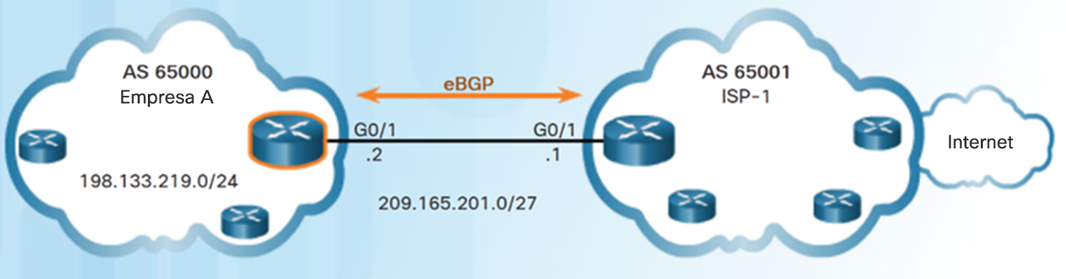
Configuración de sucursal del eBGP Verificación del eBGP
Estos son los tres comandos para verificar el eBGP:
show ip route
show ip bgp
show ip bgp summary
Notes:
3.5 – eBGP
3.5.3 – Configuración de sucursal del eBGP
3.5.3.3– Verificación del eBGP

Slide 24
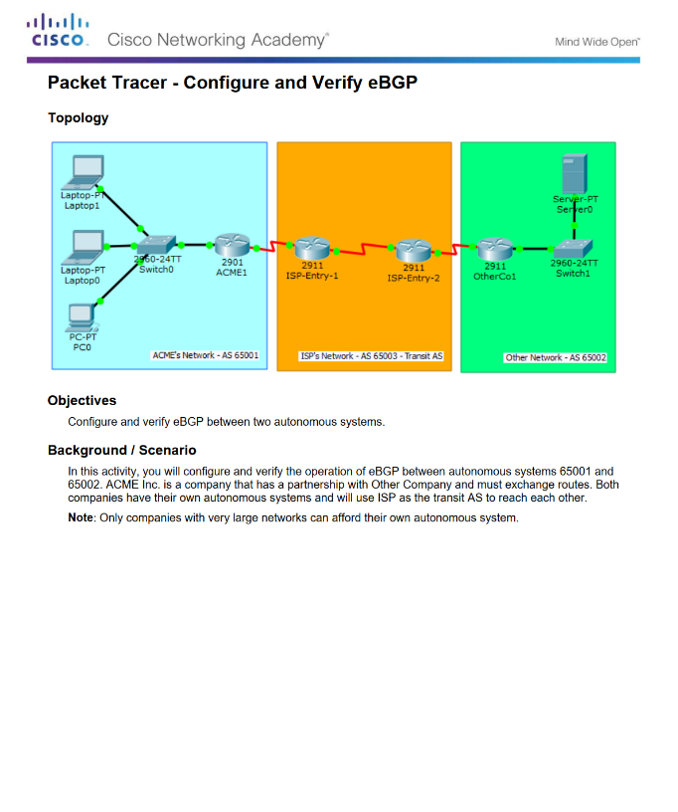
Configuración de sucursal del eBGP Packet Tracer: Configuración y verificación del eBGP
Notes:
3.5 – eBGP
3.5.3 – Configuración de sucursal del eBGP
3.5.3.4 – Packet Tracer: Configuración y verificación del eBGP

Slide 25
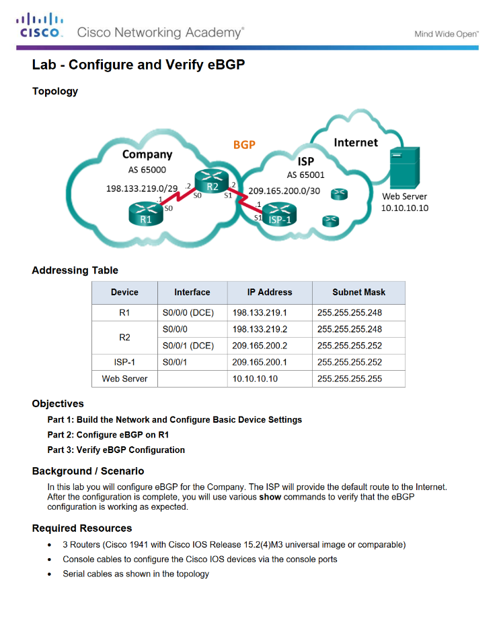
Configuración de sucursal del eBGP Práctica de laboratorio: Configuración y verificación del eBGP
Notes:
3.5 – eBGP
3.5.3 – Configuración de sucursal del eBGP
3.5.3.5 – Práctica de laboratorio: Configuración y verificación del eBGP

